Slide 1
Урок русского родного языка в 3 классе

Slide 2
Девиз урока
Никто не знает так много, как все мы вместе…

Slide 3
Какие особенности рода имён существительных есть в русском языке?
Тема урока

Slide 4
Цель урока:
Узнать какие особенности рода имён существительных есть в русском языке.

Slide 5
Какие слова относим к именам существительным?
Какие вы знаете морфологические признаки у имен существительных?

Slide 6
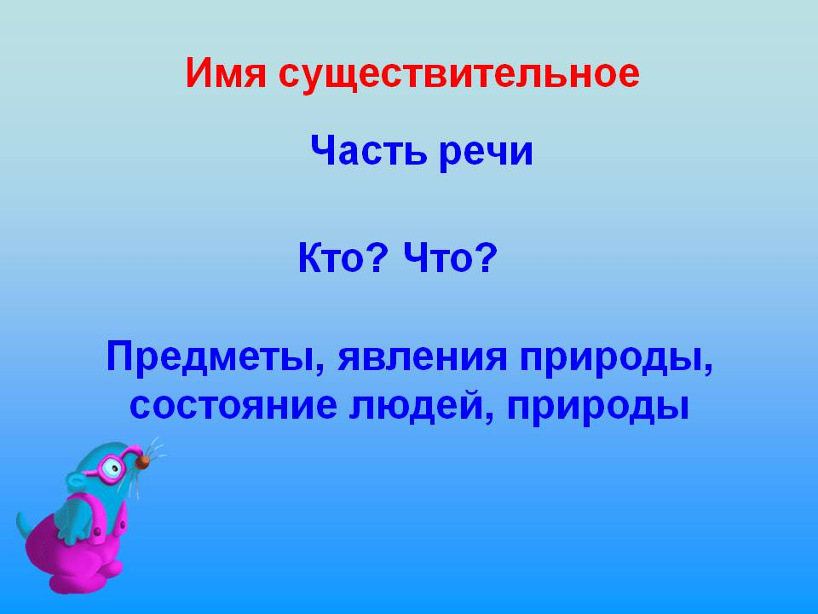

Slide 7
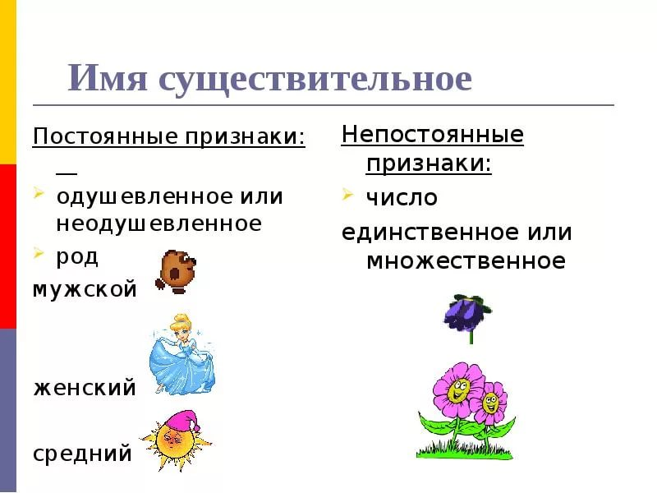

Slide 8
Туча, - и; ж. Большое, обычно тёмное облако, несущее дождь, град, снег.
Облако, - а; мн. облака, -ов; ср. Скопление в атмосфере водяных паров или ледяных кристаллов в виде массы плотного тумана.

Slide 9
Cloud. A grey or white mass in the sky, made up of very small floating drops of water.
Болыт. Атмосферанын югары катлауларында вак су яки боз тамчыларыннан, кар бертеклереннен торган томан массасы.

Slide 10
Двенадцатое апреля.
Классная работа.

Slide 11
У. стр. 97 – 98 № 2
Лунь сел на землю в трёх – четырёх шагах от меня. Гляди, лунь летит над водой.
И караси на плёсах есть, щука, окунь, лещ … Ещё линь.
Это оказалось громадный ленивый линь со смуглой золотой чешуёй и чёрными плавниками.
3. Среди деревьев щиплет траву ручная лань. Лань живёт в кустарниковых зарослях, с большими количеством травы.

Slide 12
У.стр. 98 – 99 № 3
Ночевала тучка золотая
На груди утёса – великана;
Утром в путь она умчалась рано,
По лазури весело играя.
2. Мороз. Из окна вид на Москву, похожую на гигантский пирог с глазурью.

Slide 13
3. На длинном столе стояли в вазах ветки миндаля.
4. Стрелки часов показывали второй час ночи, луна висела над старым осокорем, медленно перевертывался на ручку ковш Большой Медведицы…

Slide 14


Slide 15
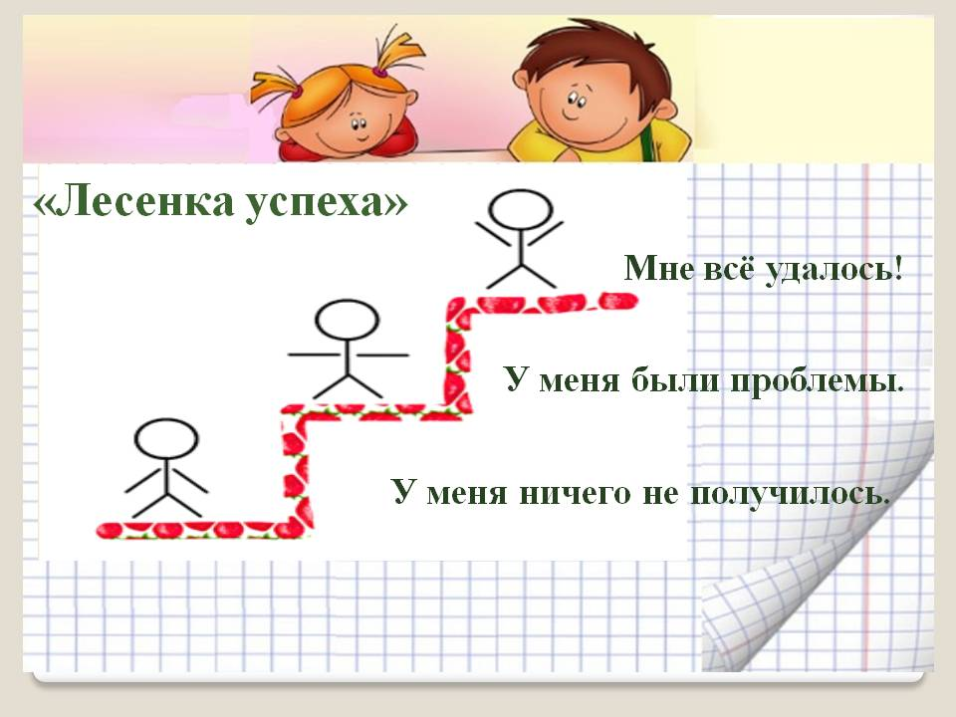
Самооценка

